Slide 1
自然語言處理 預訓練模型
二、文字的表示方法

Slide 2
課程大綱
文字是什麼
文字的表示方法
One-hot表示法
離散表示法
詞嵌入表示法
詞袋表示法

Slide 3
文字是什麼？

Slide 4
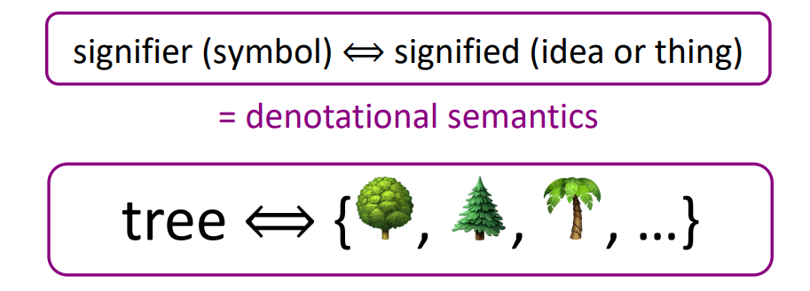
文字是什麼？
表達一種有形或無形的東西
本身即可再延伸成新意(compute, computer, computation)
可任意排列組合成新的意義

Slide 5
先看一眼什麼是語言模型(LM)
如果有一個函數p=f(x)，x是一個值，p是一個機率值
p = f(‘<一段語言資料>’)
p1=f(‘recognize speech’) = 0.9
p2 =f(‘wreck a nice beach’)= 0.01
p1>p2，所以這段語言資料表示的是p1的意思
這個f(x)就稱之為一個語言模型

Slide 6
文字在電腦中如何表現？
如何把符號變成數值？
字串（String）是文字最自然，也是最常用的機內儲存形式
字串，即字元序列，而其中的字元本質上就是一個整數(ASCII、UNICODE)
字串為基礎的文字表示法可以實現簡單的字串增刪改查等編輯任務
以上方法均稱之為label encoding
距離等演算法計算兩個字串之間的字面相似度
較無法表達語義資訊

Slide 7
Words are symbols
Halal, 清真， حلال
都擁有一樣的意思
但他們的長相不一樣
我們從小到大學習事物的映射
是一個極度抽象的符號
外來語，則是從母語的橋接
在數學上不具任何意義

Slide 8
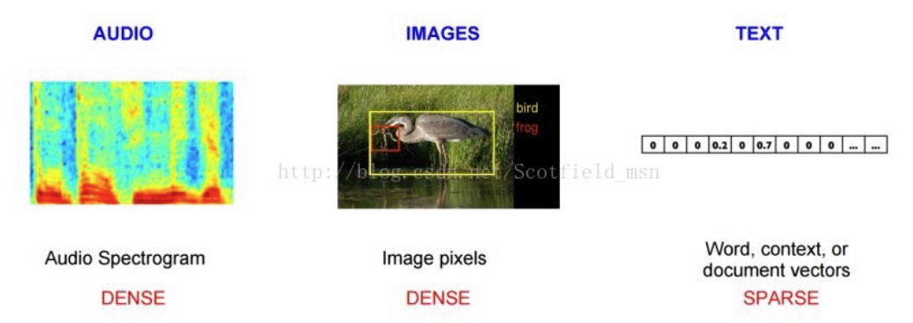
電腦比較習慣的資料

Slide 9
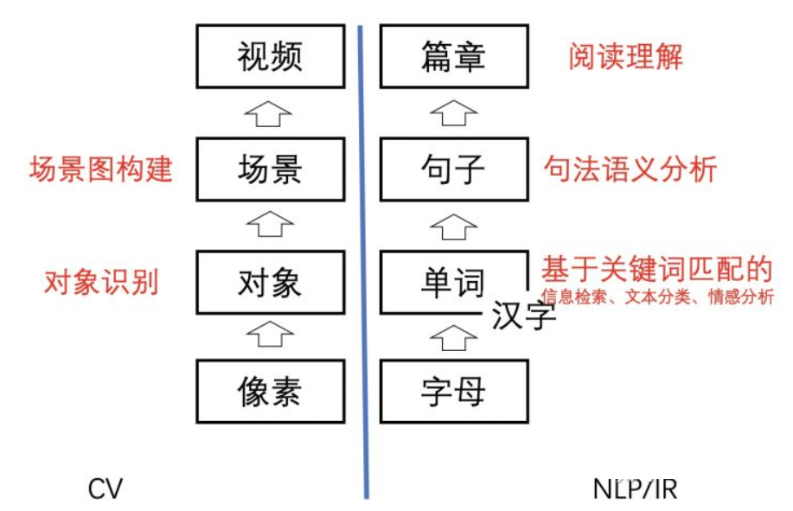
電腦比較習慣的資料

Slide 10
適合在記憶體中儲存的資料
圖形、語音 - 自然地低階資料表示形式
透過距離度量，判斷信號是否相似
觀察圖片本身就能回答
聽相近的聲音可判斷同一人
Audio Spectrum也是適合電腦處理的資料

Slide 11
文字變成電腦可處理的值
字元也是整數型態的一種(ASCII CODE)
萬國語文則使用UNICODE
只是編碼，沒有意義
語言為人類在進化幾百萬年
產生的高層抽象思維資訊表達的工具
具有高度抽象的特徵

Slide 12
文字變成數值的目的
供語言模型使用(統計式或神經式)
供機器學習使用
將Word Embedding理解為一種映射
將文字空間中的某個word，通過一定的方法，映射或嵌入（embedding）到另一個數值向量空間
稱為embedding，表示降維，高維空間到低維空間

Slide 13
Word embedding的輸入
原始文字中的一組不重疊的詞彙
“apple on an apple tree”。
將這些詞彙放置到一個dictionary如["apple", "on", "an", "tree“]
這個dictionary就可以看作是Word Embedding的一個輸入。

Slide 14
Word embedding的輸出
輸出就是每個word的向量表示
維度和輸入值一樣
不同的語言模型可基於這種word的數值表示來構建各自的模型

Slide 15
文字向量類別
Label encoding
1-of-N Encoding ( One-Hot representation )
Distributed Representation(Word embedding)

Slide 16
整數表示法

Slide 17
如何從「符號」進入「意義」
需要使用以規則為基礎的方法
要判斷一個句子的情感極性（褒義或貶義）
規則的形式可能為：如果句子中出現“喜歡”“漂亮”等詞則為褒義
出現“討厭”“醜陋”等詞則為貶義
否定字怎麼辦？
同時出現怎麼辦？
疑問句怎麼辦？

Slide 18
符號表示法的問題
規則的歸納依賴專家的經驗，需花費大量的人力、物力和財力
規則的表達能力有限，很多語言現象無法用簡單的規則描述
規則之間可能存在矛盾和衝突的情況
既出現了“喜歡”，又出現了“討厭”

Slide 19
向量表示法

Slide 20
向量表示法
引入「機器學習」的觀念 → 萬物皆向量
將文字表示為向量，其中的每一維代表一個特徵
特徵的對應值進行加權求和
得到一個分數用於最終的判斷
特徵的取樣沒有一定形式，如權重、詞頻、在詞表中位置，甚至是「筆劃數」、「佔用紙張面積」等完全無意義的數值，均可作為向量或向量的特徵之一

Slide 21
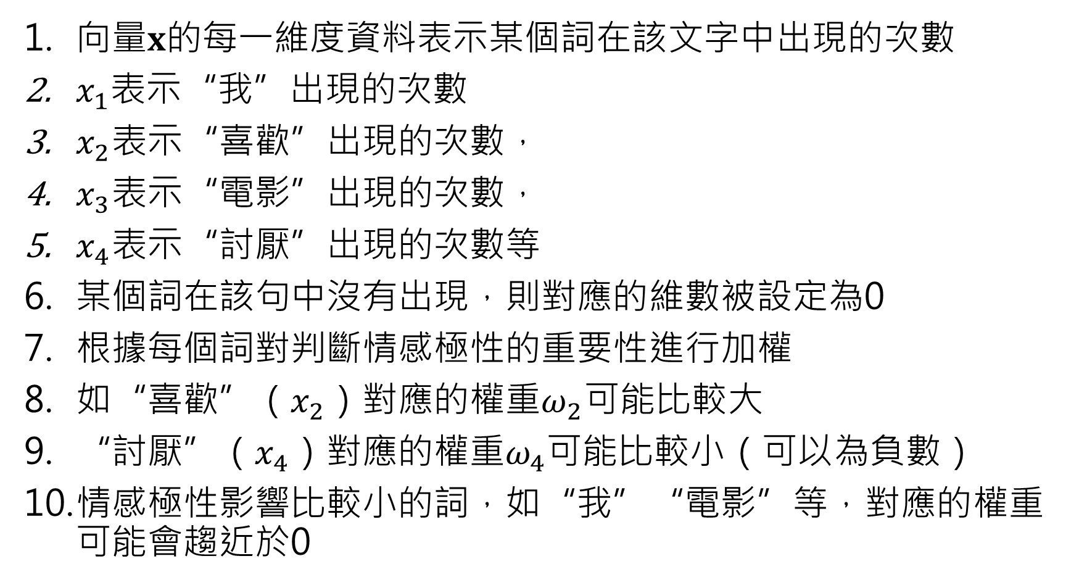
向量表示法
向量$x$的每一維度資料表示某個詞在該文字中出現的次數
$x_{1}$表示“我”出現的次數
$x_{2}$表示“喜歡”出現的次數，
$x_{3}$表示“電影”出現的次數，
$x_{4}$表示“討厭”出現的次數等
某個詞在該句中沒有出現，則對應的維數被設定為0
根據每個詞對判斷情感極性的重要性進行加權
如“喜歡”（$x_{2}$）對應的權重$ω_{2}$可能比較大
“討厭”（$x_{4}$）對應的權重$ω_{4}$可能比較小（可以為負數）
情感極性影響比較小的詞，如“我”“電影”等，對應的權重可能會趨近於0

Slide 22
常見向量表示法
詞的獨熱表示和文字的詞袋表示
可以應用於以機器學習為基礎的方法
用餘弦函數等度量函數表示兩個向量之間的相似度
應用於資訊檢索等任務，Google早就不用keyword搜尋，使用詞向量表示

Slide 23
詞的離散符號表示法

Slide 24
One-hot encoding

Slide 25
One-Hot representation
每一個字都是一個很長的向量
維度是我們手中擁有的詞數量
每個有效維度上的值都是1
每個無效維度上的值都是0
所有向量均互相垂直
這麼簡潔的表示方法配合上最大熵、SVM、CRF 等等算法已經很好地完成了NLP 領域的各種主流任務。

Slide 26
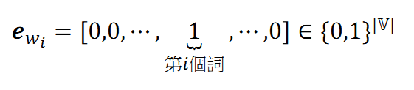

獨熱碼表示(One-hot)
使用一個詞表大小的向量表示一個詞（假設詞表為$𝕍$，則其大小為$|𝕍|$），然後將詞表中的第$i$個詞$w_{i}$表示為向量：

Slide 27
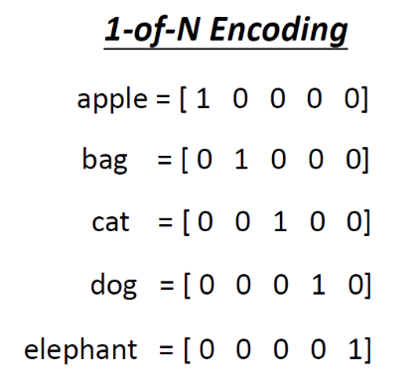
One-Hot representation

Slide 28
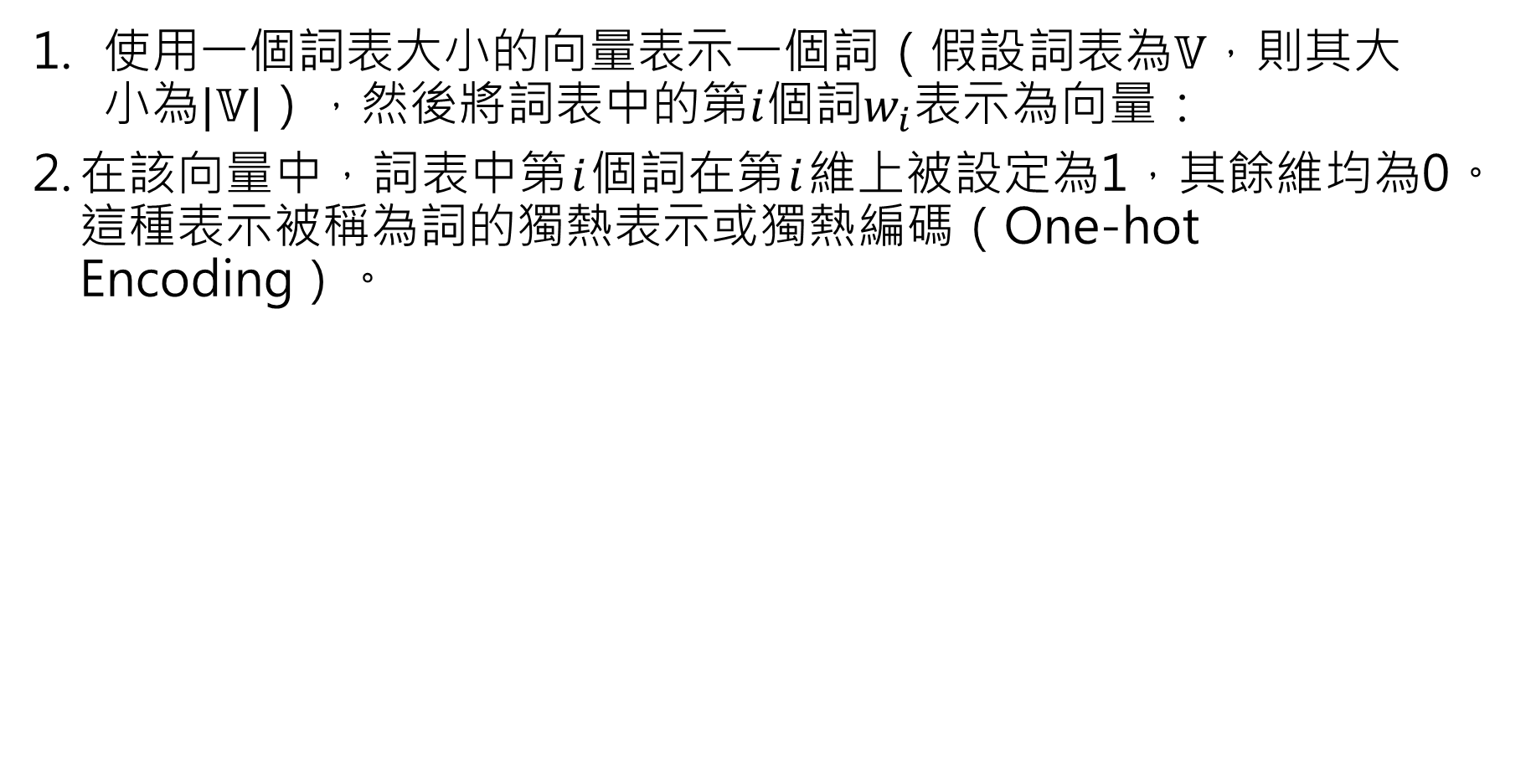
獨熱碼表示(One-hot)
使用一個詞表大小的向量表示一個詞（假設詞表為$𝕍$，則其大小為$|𝕍|$），然後將詞表中的第$i$個詞$w_{i}$表示為向量：
在該向量中，詞表中第$i$個詞在第$i$維上被設定為1，其餘維均為0。這種表示被稱為詞的獨熱表示或獨熱編碼（One-hot Encoding）。

Slide 29
獨熱碼的問題
全部都正交，沒有相似度的呈現，無法用COS找相似度
維度太高，一個獨熱碼的維度為詞表大小，通常會是幾萬維
機器學習時，有資料稀疏（Data Sparsity）
“漂亮”，→“美麗”，雖然它們之間很相似，系統無法對“美麗”加權
訓練資料規模有限時，很多語言現象沒有被充分地學習到

Slide 30
獨熱碼問題的解決
提取更多和詞相關的泛化特徵
詞性特徵、詞義特徵和詞聚類特徵
透過引入WordNet等語義詞典，可以獲知“漂亮”和“美麗”是同義字
引入它們的共同語義資訊作為新的額外特徵
傳統機器學習方法解決自然語言處理問題時，大部分精力都用在採擷有效特徵上

Slide 31
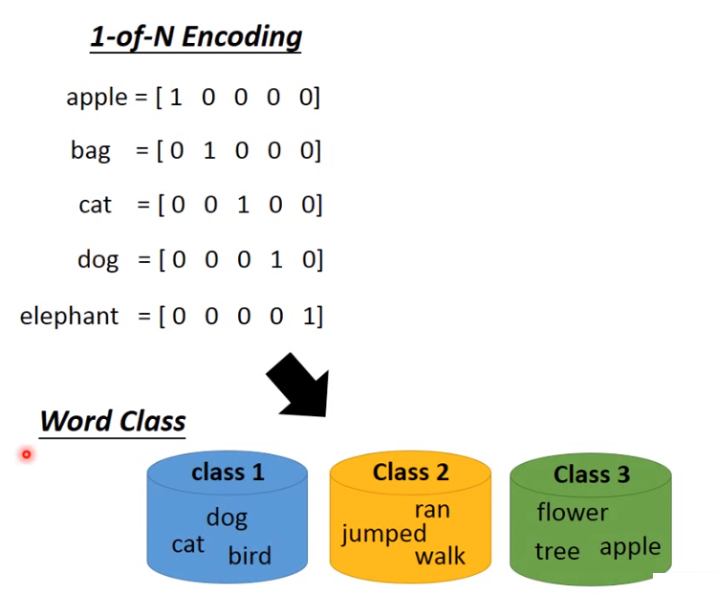
One-Hot的問題解決
分類，就是做clustering，但維度還是不夠

Slide 32
程式碼示範
2_0(wordnet).ipynb

Slide 33
Bag of words

Slide 34
Bag of words(詞袋模型)
文字（段落或者文件）被看作是無序的詞彙集合
忽略語法甚至是順序
向量長度是詞典大小
使用貝氏概率條件概率

Slide 35
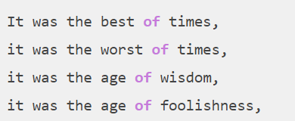
Bag of words(詞袋模型)

Slide 36
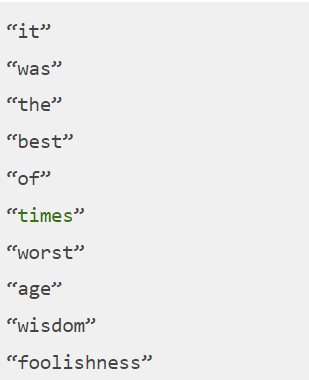
Bag of words(詞袋模型)

Slide 37
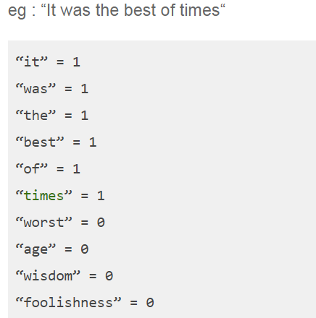
Bag of words(詞袋模型)

Slide 38
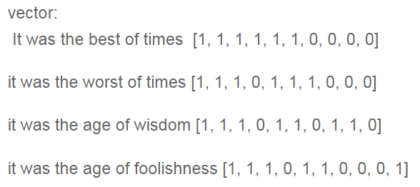
Bag of words(詞袋模型)

Slide 39
詞袋表示法
詞袋（Bag-Of-Words，BOW）
設文字中的詞語是沒有順序的集合
將文字中的全部詞所對應的向量表示相加，組成了文字的向量表示
既可以是獨熱表示，也可以是分散式表示或詞向量
沒有考慮詞的順序資訊
“張三打李四”和“李四打張三”，包含的詞相同，詞序不同，詞袋表示結果一樣
是無法融入上下文資訊。比如要表示“不喜歡”，只能將兩個詞的向量相加，無法進行更細緻的語義操作
隨著詞表的增大，會引入更嚴重的資料稀疏問題

Slide 40
Bag of words(詞袋模型)
隨著文件的不斷增長，詞彙表的增長將會導致文件向量不斷的增長，表現為文件向量的維度不斷增加。
設想要為大量的書籍建立詞袋模型，那麼詞彙表將會變得非常的大
文件向量將會變得相當的長
當往往一本書中其實通常使用到的詞彙表是非常小的
這就會導致一本書的表示向量中存在大量的0
這樣的向量稱為稀疏向量或者叫稀疏表示。

Slide 41
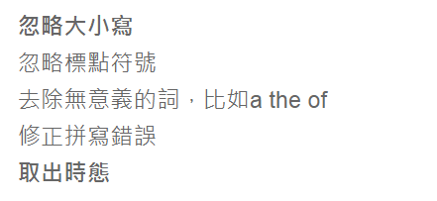
Bag of words(詞袋模型)
稀疏的向量將會在計算的時候耗費大量的計算資源和記憶體，所以減小詞彙表大小就成為了急切需要解決的問題了。

Slide 42
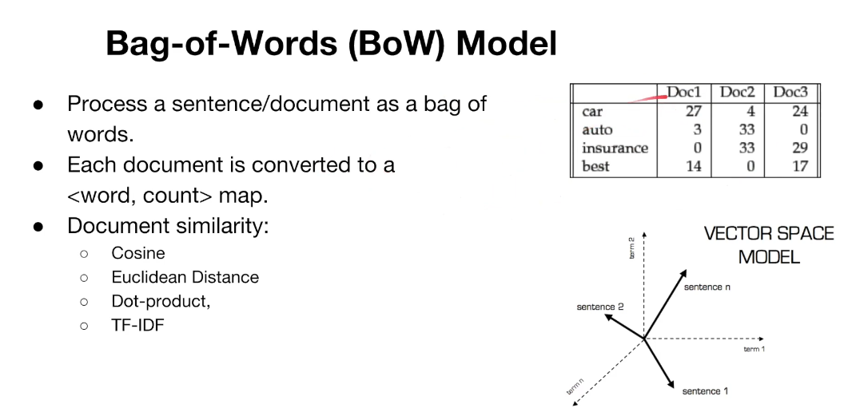
Bag of words(詞袋模型)

Slide 43
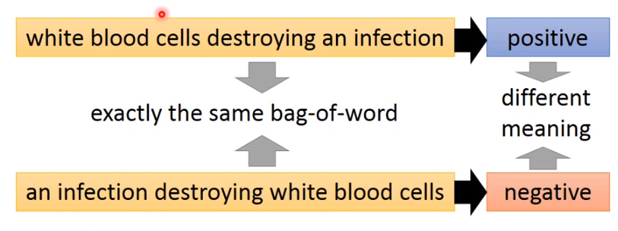
Bag of words(詞袋模型問題)

Slide 44
詞的分散式表示法

Slide 45
分散式表示法
以頻率為基礎
Count Vector
TF-IDF Vector
Co-Occurence Vector
以預測為基礎(Word embedding)
基於矩陣的分佈表示
基於聚類的分佈表示
基於神經網絡的分佈表示
CBOW
SKIP-GRAM

Slide 46
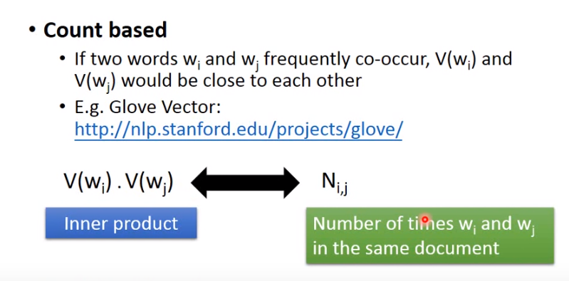
Counting Base

Slide 47
TF-IDF
Term frequency–inverse document frequency
評估一字詞對於一個檔案集或一個語料庫中的其中一份檔案的重要程度
字詞的重要性隨著它在檔案中出現的次數成正比
隨著它在語料庫中出現的頻率成反比

Slide 48
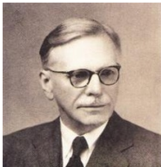
分散式表示法
分散的定義，就是一個詞並非本身所決定，是「分散在其旁」的其它元素所決定
JR Firth (1957:11)表示：一個詞的意思由其前後文決定
(You shall know a word by the company it keeps”)
NLP歷史上最重要的一個觀念，是所有NLP的基礎
利用大規模的未標注文字資料，根據每個詞的上下文分佈對詞進行表示
僅提供了一種語義建模的思想
表示形式和上下文的選擇，以及如何利用上下文的分佈特徵，都是需要解決的問題
上下文到底要到多遠？表示的方式要用什麼方式？

Slide 49
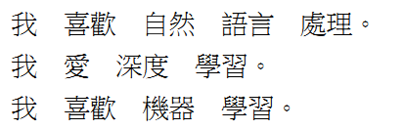
分散式表示法範例
一個已經分詞好的句子集
計算其每個分出來的共現詞頻
例如3個句子中，「我」和「喜歡」共出現在2個句子中，就記為2
所以「我」這個詞的向量就是

Slide 50
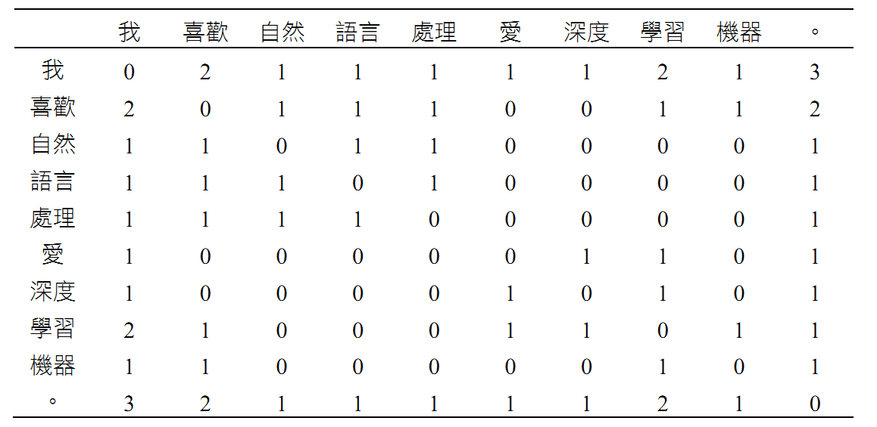

Slide 51
分散式表示法範例
透過計算兩個向量之間的餘弦函數，就可以計算兩個詞的相似度
“喜歡”和“愛”，由於有共同的上下文“我”和“學習”
具有了一定的相似性
上下文的選擇有很多種方式
選擇不同的上下文得到的詞向量表示性質會有所不同
使用詞在句子中的固定視窗內的詞作為其上下文，更多地反映詞的局部性質，相似詞法、句法屬性的詞將具有相似的向量表示
所在的文件本身作為上下文，反映詞代表的主題資訊

Slide 52
分散式表示法問題
高頻詞誤導計算結果。如上例中，“我”“。”與其他詞的共現頻次很高，導致實際上可能沒有關係的兩個詞由於都和這些詞共現過，從而產生了較高的相似度
共現頻次無法反映詞之間的高階關係。舉例來說，假設詞“A”與“B”共現過，“B”與“C”共現過，“C”與“D”共現過，透過共現頻次，只能獲知“A”與“C”都與“B”共現過，它們之間存在一定的關係，而“A”與“D”這種高階的關係則無法知曉
仍然存在稀疏性的問題。即向量中仍有大量的值為0

Slide 53
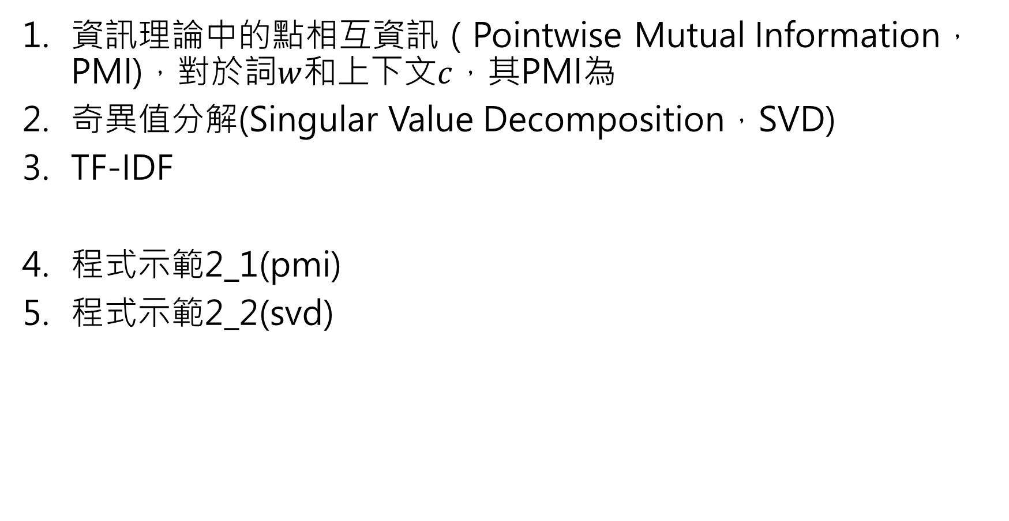
分散式表示法問題解決之一：PMI
資訊理論中的點相互資訊（Pointwise Mutual Information，PMI)，對於詞$w$和上下文$c$，其PMI為
奇異值分解(Singular Value Decomposition，SVD)
TF-IDF
程式示範2_1(pmi)
程式示範2_2(svd)

Slide 54
詞嵌入表示法

Slide 55
詞嵌入表示法
使用一個連續、低維、稠密的向量來表示詞，稱為詞向量
隨著目標任務的最佳化過程自動調整
可以將詞向量中的向量值看作模型的參數
利用自然語言文字中所蘊含的自監督學習訊號（即詞與上下文的共現資訊）
預訓練詞向量，往往會獲得更好的結果
預訓練模型的學習和使用也是本課程的重點

Slide 56
Word Embedding
Distribution Representation 最早是在 1986 年 Hinton 的論文 – “ Learning distributed representations of concepts ” 中被提出
而 Word Embedding 則是 Distribution representation 的一種型態，可以克服 One-Hot representation 的缺點 。

Slide 57
Word Embedding
是一個非監督式的方法
將vector每個元素由整數改成浮點數，變成實數的表示法
將每一個詞映射到一個 (相對於 One-Hot representation) 低維度的賦距空間內
這些帶有文本訊息的低維度向量形成一個稠密的「詞向量空間」，然後利用距離來判斷其 ( 語法、語意 ) 相似性。

Slide 58
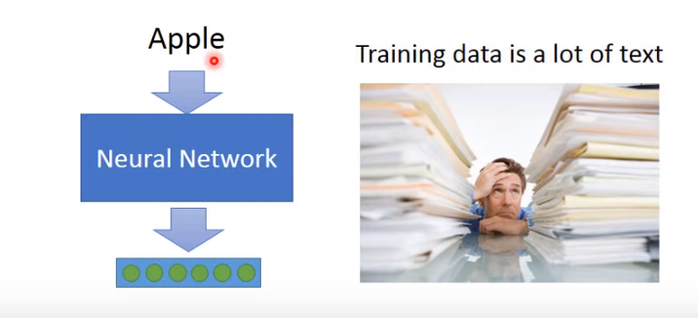
Word Embedding
閱讀大量的文章，稱之為corpus(語料庫)

Slide 59
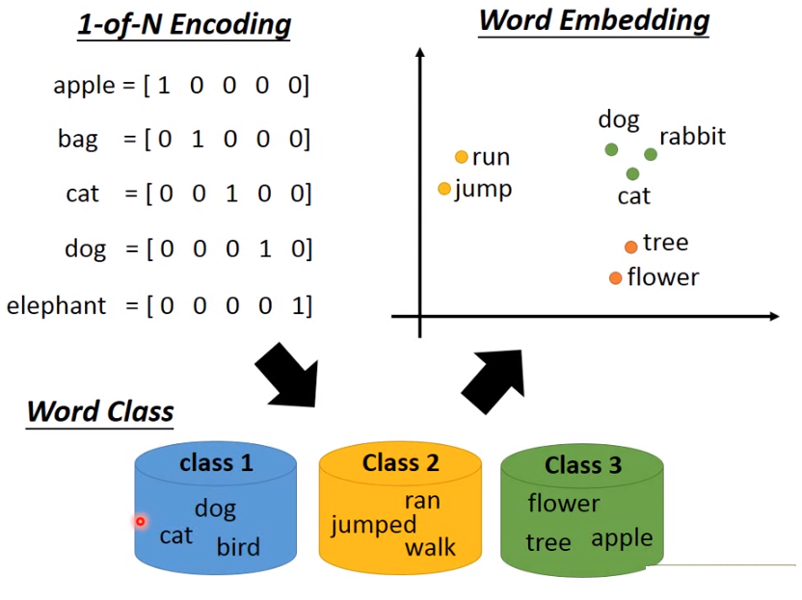
Word Embedding

Slide 60
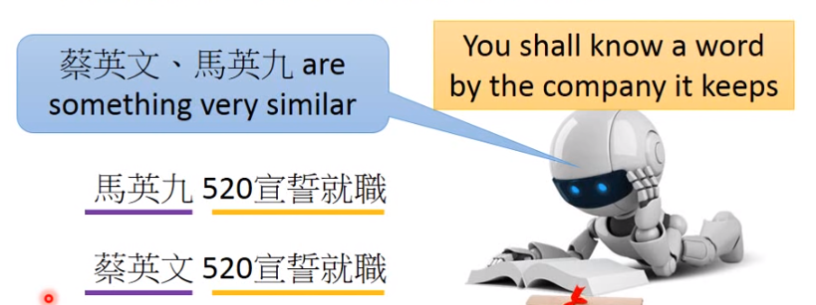
Word Embedding

Slide 61
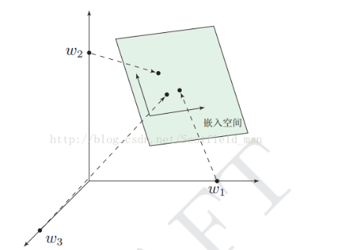
Word Embedding

Slide 62
分散式表示法無解的問題
共現矩陣規模較大時，奇異值分解的執行速度非常慢
在原來語料庫的基礎上增加更多的資料，則需要重新執行奇異值分解演算法
分散式表示只能用於表示比較短的單元，如詞或子句等
如段落、句子等，由於與其共現的上下文會非常少，則無法獲得有效的分散式表示
分散式表示一旦訓練完成，則無法修改，無法根據具體的任務調整其表示法

